Slide 1
Ремесла Ульяновской области
Итоговая презентация по проекту. Подготовила воспитатель Куданова О.В.

Slide 2
Участники проекта: дети средней группы, воспитатели.
Срок реализации: с ноября по апрель2018г.
Тип проекта: информационно – творческий

Slide 3
Актуальность темы Родина, Отечество.…В корнях этих слов близкие каждому образы: мать и отец, родители, те, кто дает жизнь новому существу. Воспитание чувства патриотизма у дошкольников – процесс сложный и длительный. Любовь к близким людям, к детскому саду, к родному городу и родной стране играют огромную роль в становлении личности ребенка. В последние годы идет переосмысление сущности патриотического воспитания: идея воспитания патриотизма и гражданственности, приобретая все большее общественное значение, становится задачей государственной важности. Современные исследователи в качестве основополагающего фактора интеграции социальных и педагогических условий в патриотическом и гражданском воспитании дошкольников рассматривают национально-регио-нальный компонент. При этом акцент делается на воспитание любви к родному дому, природе, культуре малой Родины. Знакомство детей с родным краем: с историко-культурными, национальными, географическими, природными особенностями формирует у них такие черты характера, которые помогут им стать патриотом и гражданином своей Родины. Ведь, яркие впечатления о родной природе, об истории родного края, полученные в детстве, нередко остаются в памяти человека на всю жизнь.

Slide 4
Цели: - обобщать знания детей о декоративно - прикладном искусстве; - развивать у детей познавательный интерес к народному творчеству; - обобщить результаты коллективной творческой деятельности детей, педагогов

Slide 5
Задачи:
Образовательные:
- продолжать знакомство с народными промыслами Ульяновска и области;
- вызвать интерес у детей к народному творчеству;
Воспитательные:
- воспитывать у детей любовь к народному прикладному искусству;
- воспитывать любовь к народному творчеству;
- воспитывать уважение к работе народных мастеров;
- воспитывать эстетические и этические чувства, любознательность.
Развивающие:
- развивать познавательную активность детей;
- развивать чувство цвета, композиционные умения;
- развивать внимание, мышление, творческое воображение, зрительную память, умение анализировать;
- активизировать словарь по теме.

Slide 6
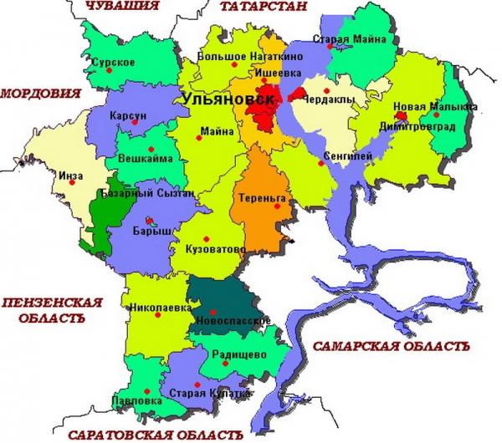

Slide 7
С незапамятных времен керамические изделия служили человеку. Повсюду, где имелись природные запасы глины, пригодной для обработки, мастера-гончары создавали разнообразные по форме и декору горшки, миски, кувшины, блюда, фляги и многие другие предметы, необходимые в быту. Гончарство было наиболее распространённым видом народного творчества в Симбирской губернии. В крестьянском быту обязательно были русская печь, ухват и глиняные горшки. Без этой посуды не могла обойтись ни одна семья. Удивительно, но как человечество ни продвинулось вперед, а ничего полезнее посуды из чугуна, глины, стекла и дерева не придумало.

Slide 8
Одним из самых известных центров гончарства было село Сухой Карсун. Промысел сложился в начале XIX века. Во второй половине XIX века в селе существовало уже более ста гончарных мастерских. Сухокарсунские мастера делали квашенки, горшки, корчаги, сковороды-«жарехи», рукомойники, балакири (крынки для молока оригинальной формы – с низким туловом и узкой горловиной), кувшины, тарелки, тазы, печные трубы. По заключению специалистов Московского НИИ художественной промышленности, изделия гончарного промысла села Сухой Карсун признаны уникальными и являются самобытным местным сувениром.

Slide 9
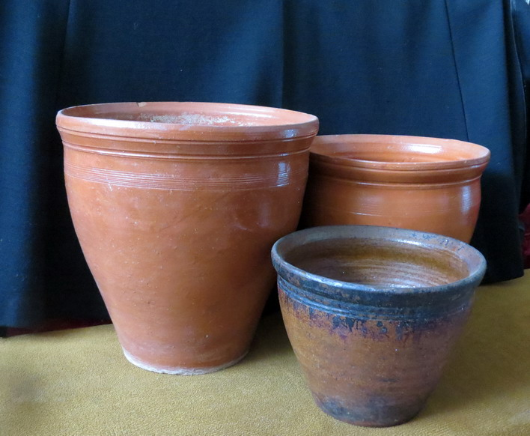
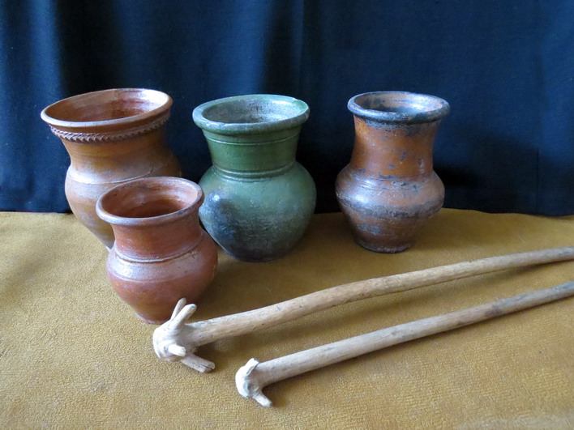
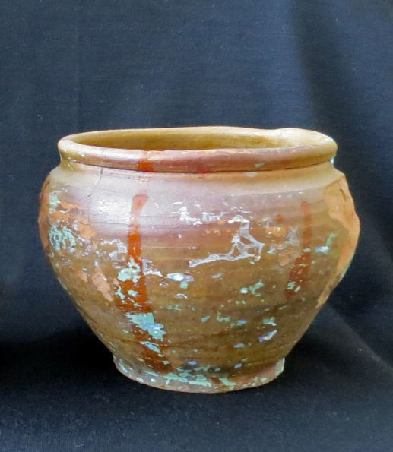
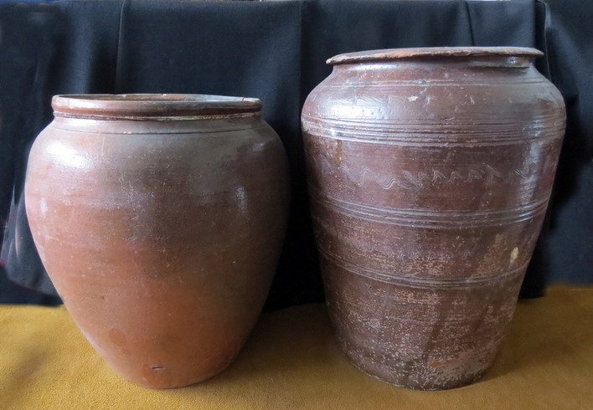

Slide 10
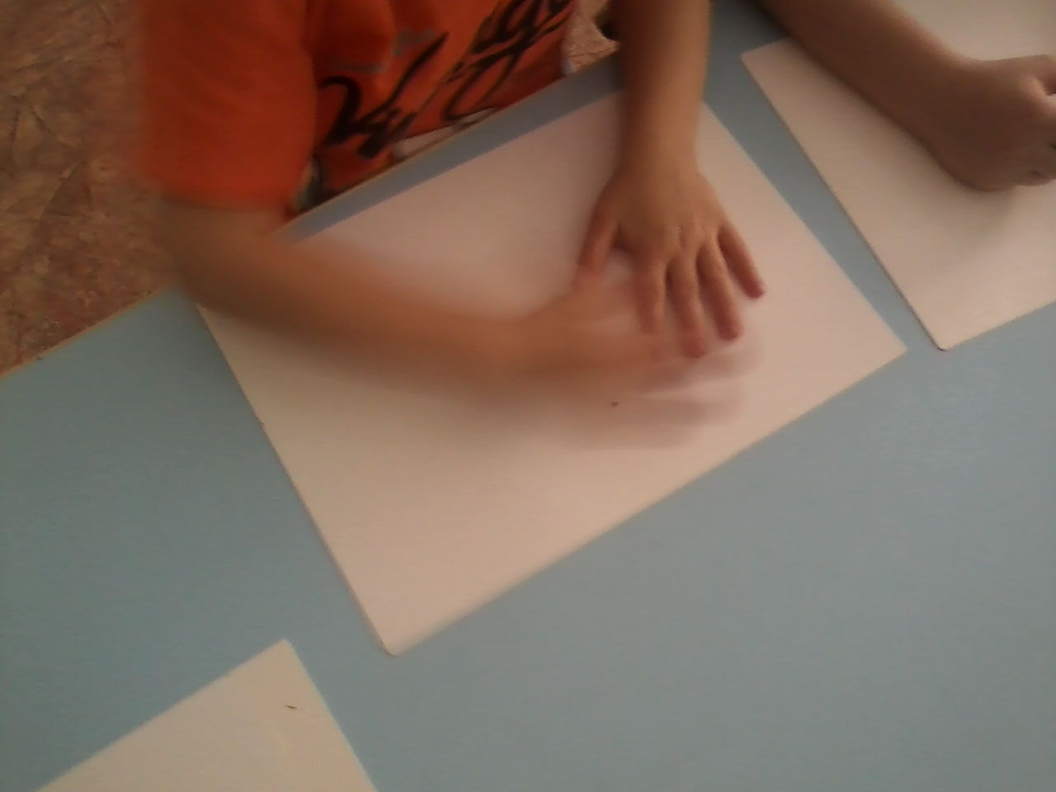
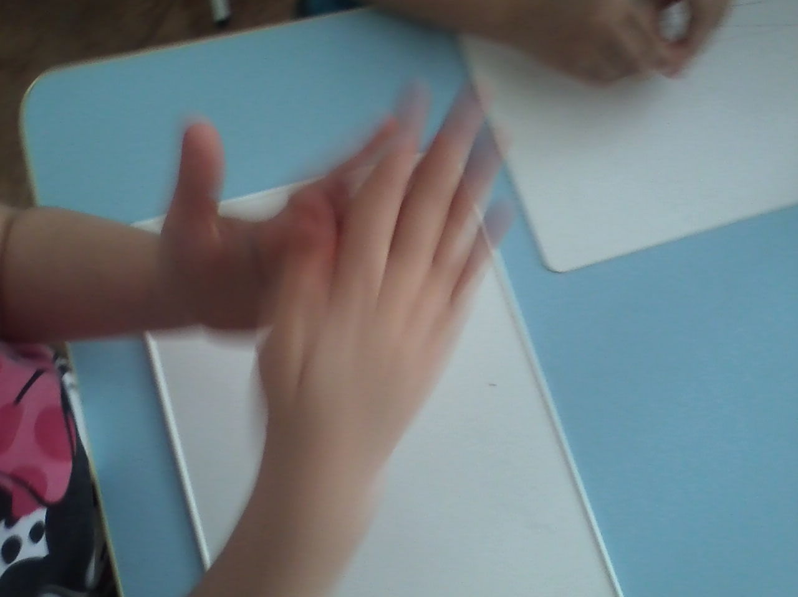
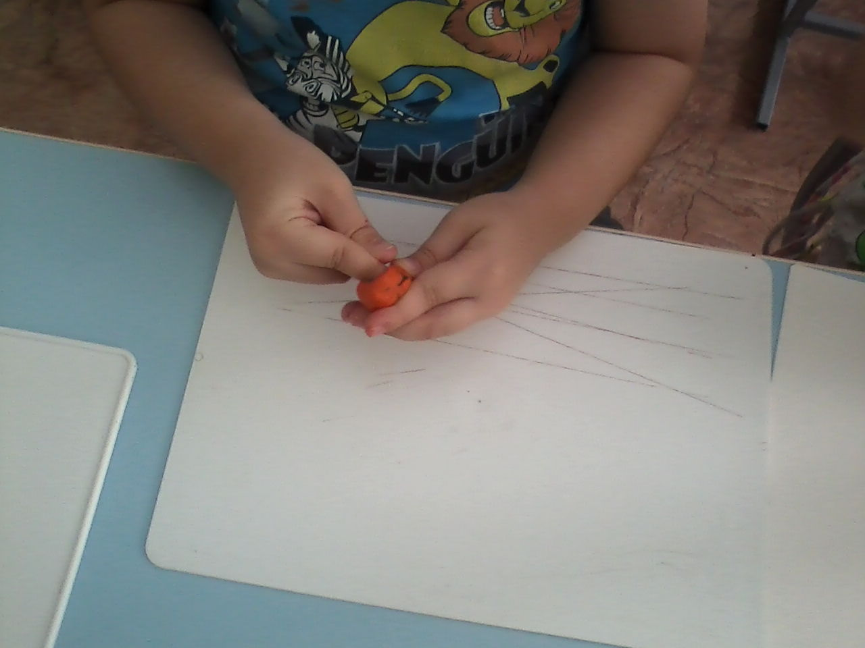
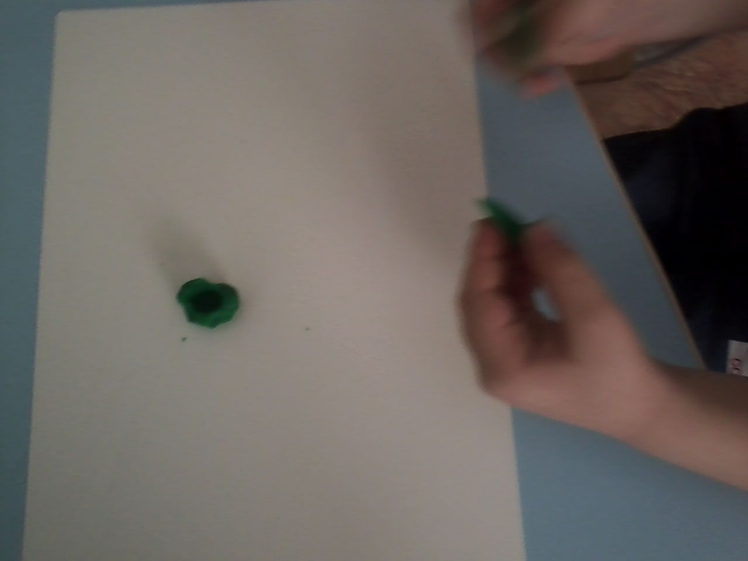

Slide 11
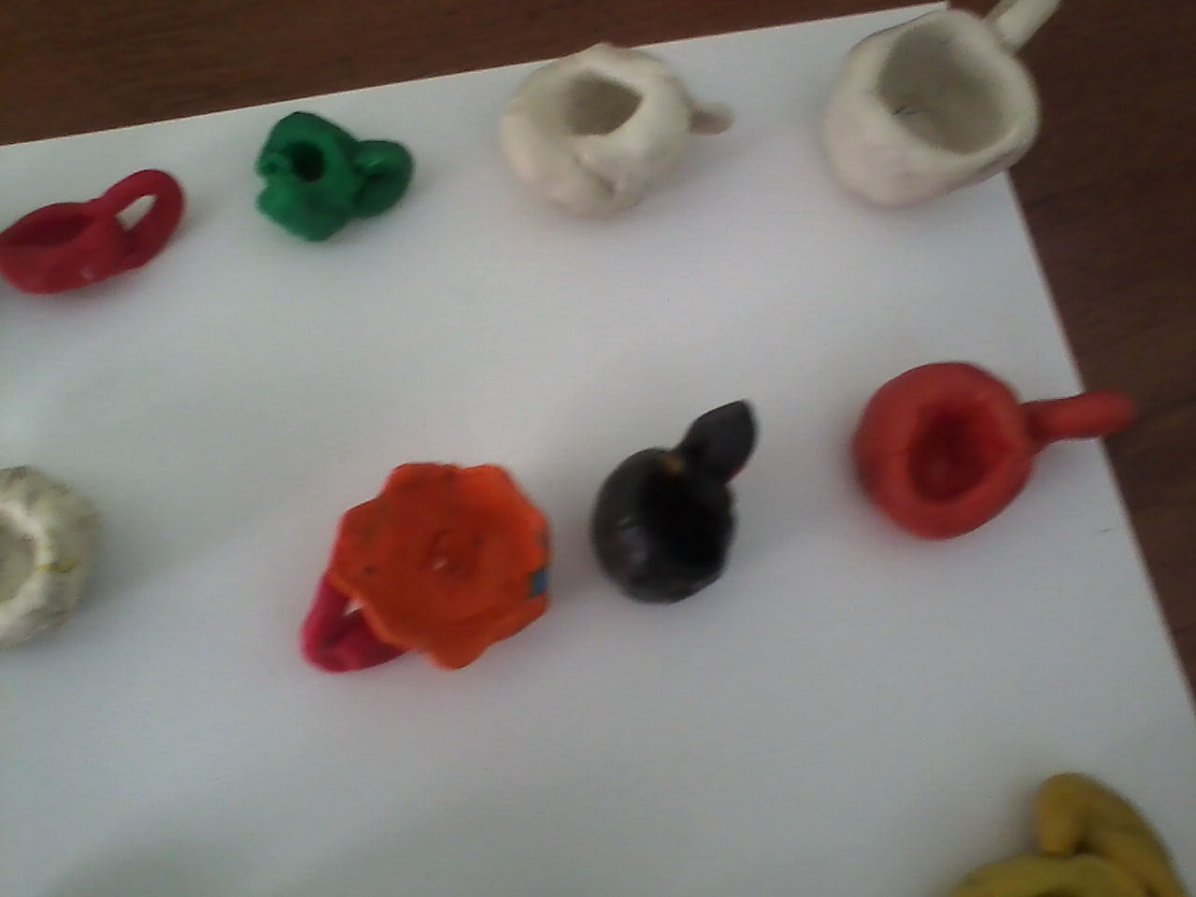
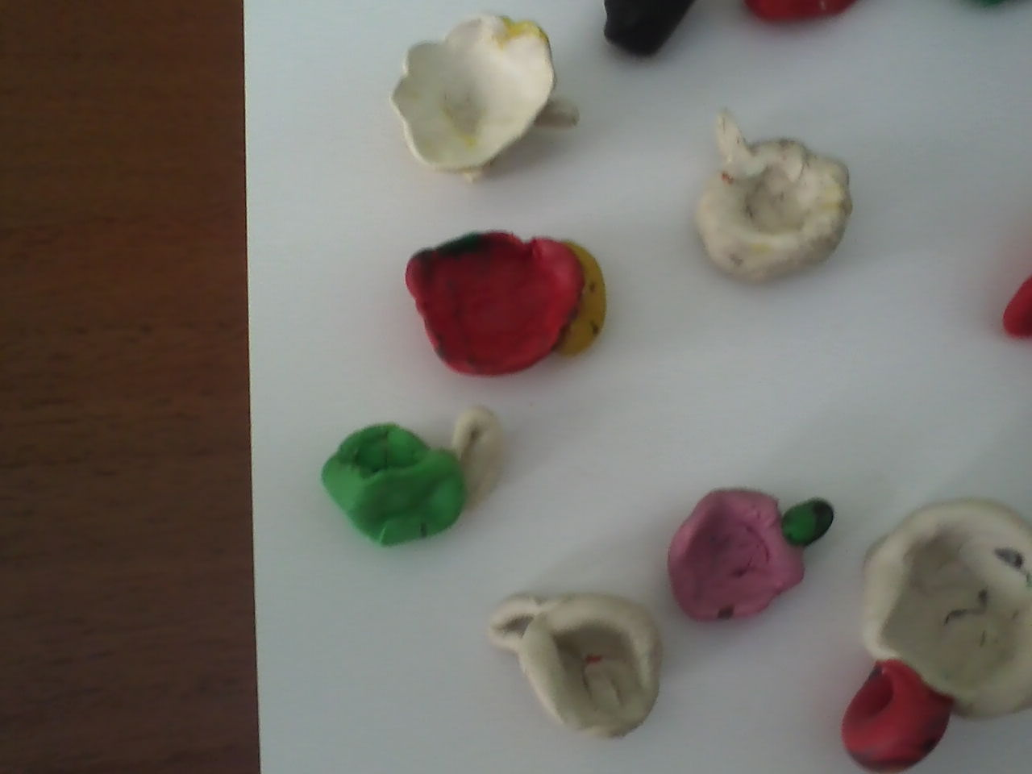

Slide 12
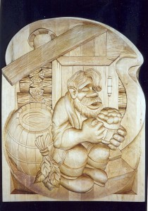
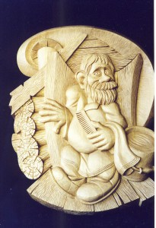
Резьба по дереву давно стала русским национальным ремеслом. И в нашей стране из поколения в поколение передавалось знание о нем. В наши дни оно тоже живо. Например, в Кузоватовском районе почти два десятка резчиков по дереву создают настоящие резные произведения искусства.

Slide 13
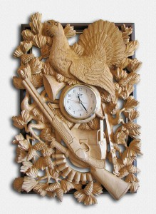
Предметы, созданные Владимиром Барановым

Slide 14
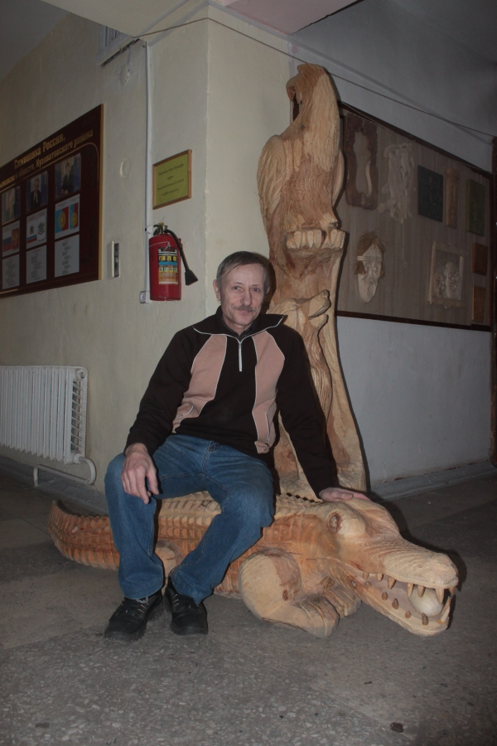
Вот крокодил, «живущий» в Кузоватовской школе искусств. Это работа Владимира Падерова

Slide 15
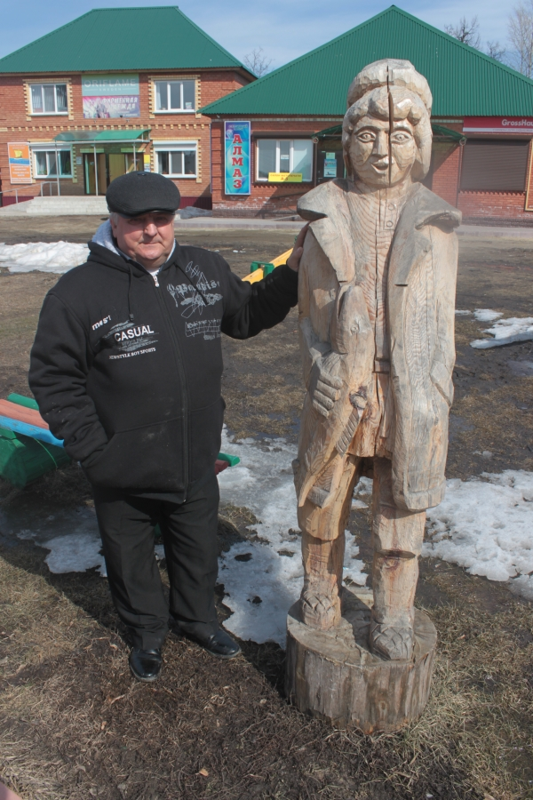
Александр Артемьев позирует рядом со своим «Емелей», уже потрепанным временем

Slide 16
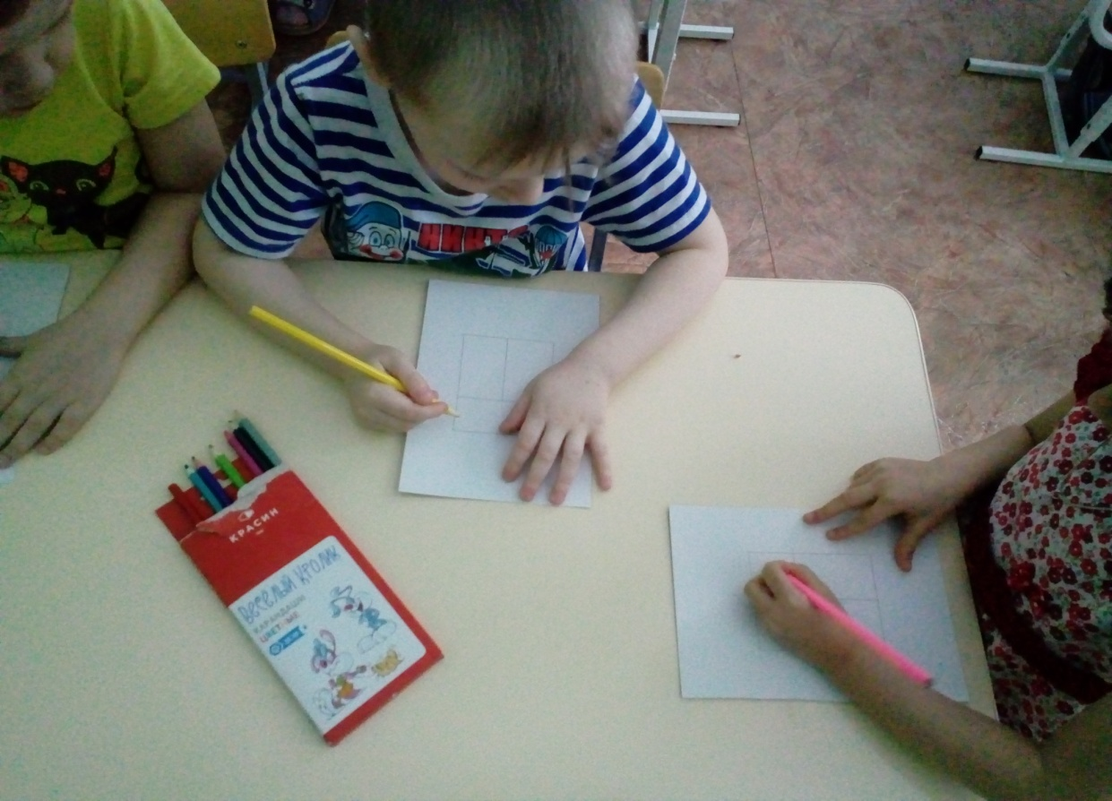
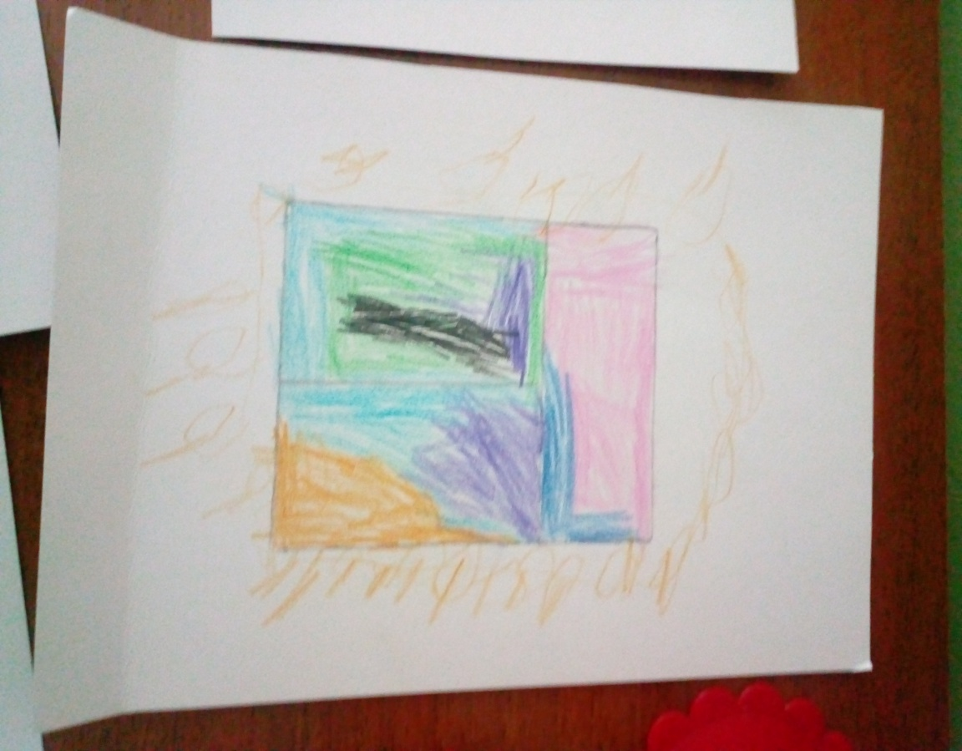

Slide 17
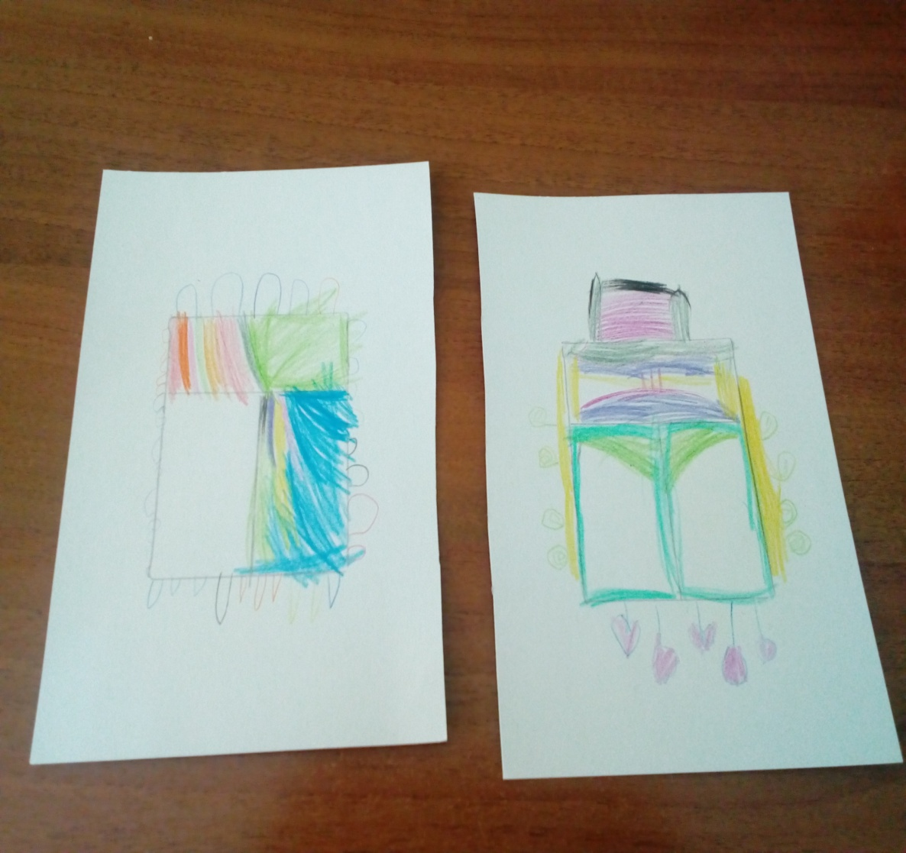
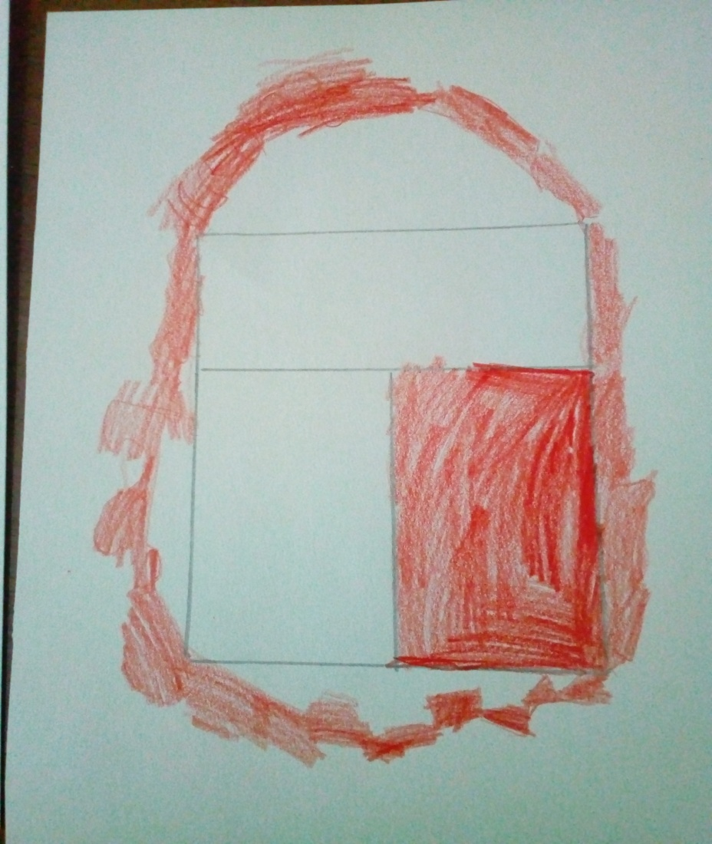

Slide 18
Современное ручное художественное ткачество основано на древнем ремесле и обладает богатыми национальными традициями. Сегодня оно являет собой органичный сплав наследия мастеров прошлого и лучших достижений современности. Для сохранения традиций народного художественного ткачества края в р. п. Карсун Ульяновской области была открыта фабрика по ткачеству ручных изделий, которая вошла в перечень предприятий народных художественных промыслов и получила статус фабрики художественного ткачества с 15 октября 1973 года.

Slide 19
Карсунская фабрика художественного ткачества всегда работала в тесном контакте с НИИ художественной промышленности. Разнообразная продукция фабрики — скатерти, коврики, покрывала, накидки на кресло, салфетки, полотенца, портьеры сохраняет традиции художественного ткачества средней полосы России, которое отличается по характеру узоров от ткачества других регионов. Так, если краски северных и западных районов страны выдержаны в легких, приглушенных тонах, то колорит изделий средней полосы отличается разнообразием, контрастностью цвета и сочетаний.

Slide 20
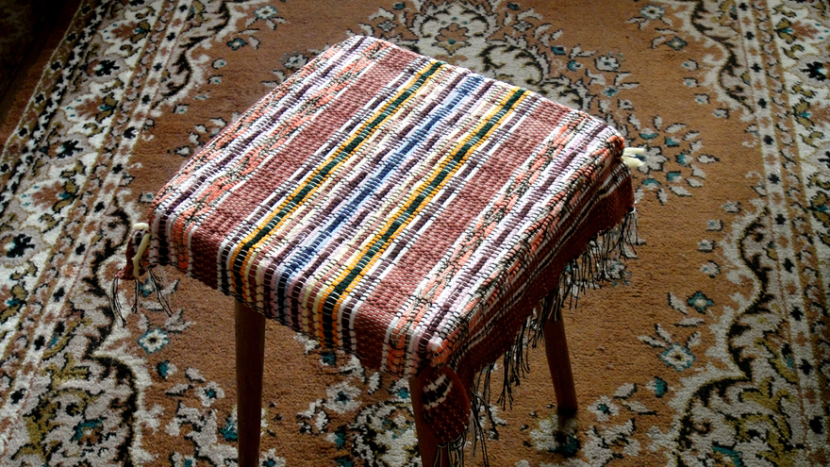
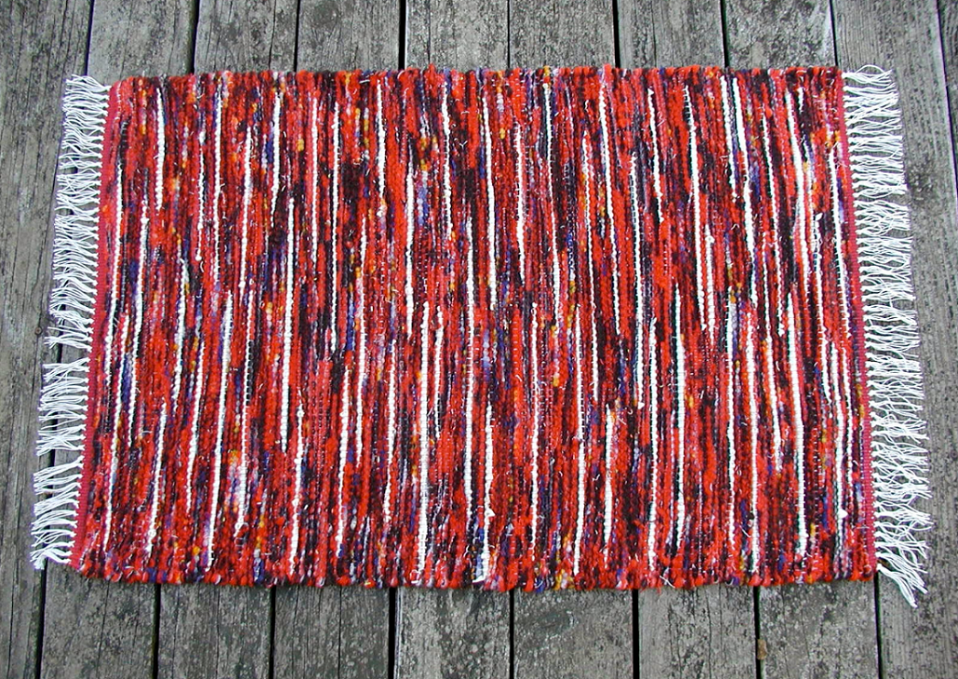

Slide 21
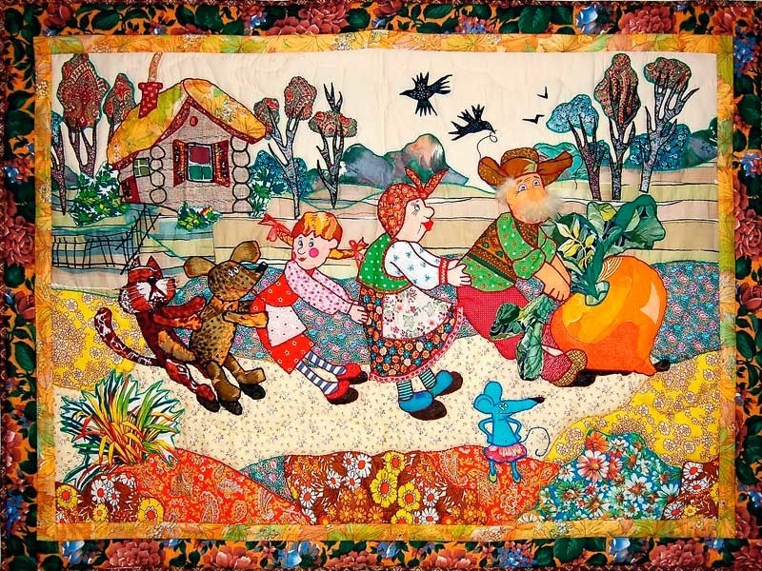

Slide 22
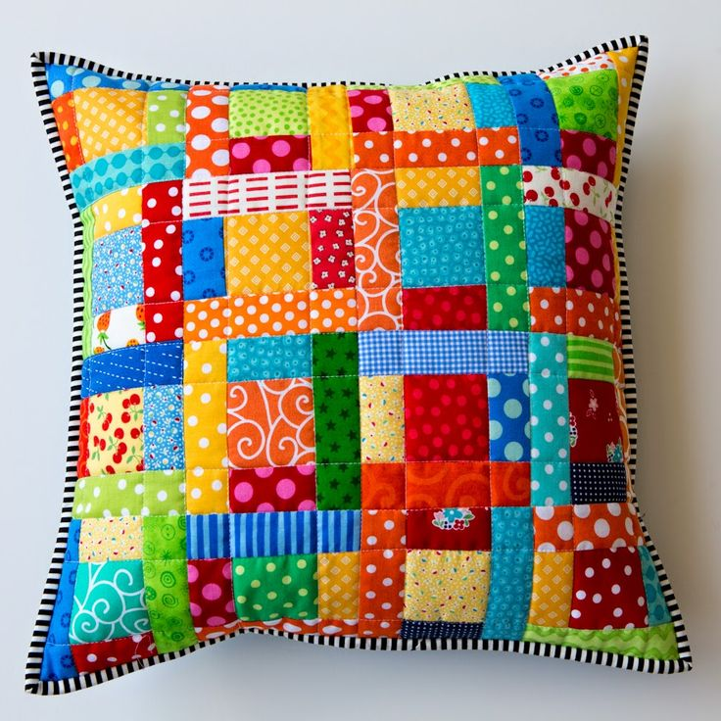
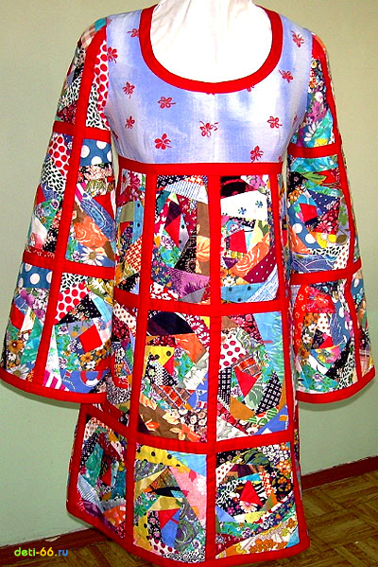
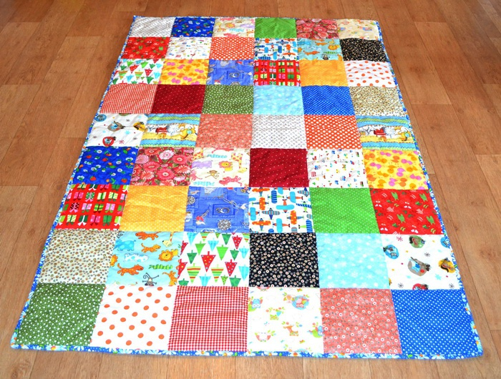

Slide 23
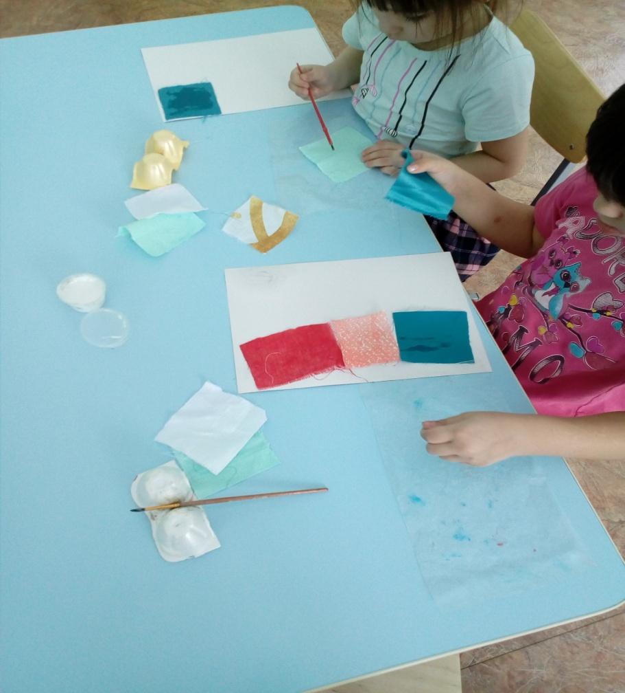
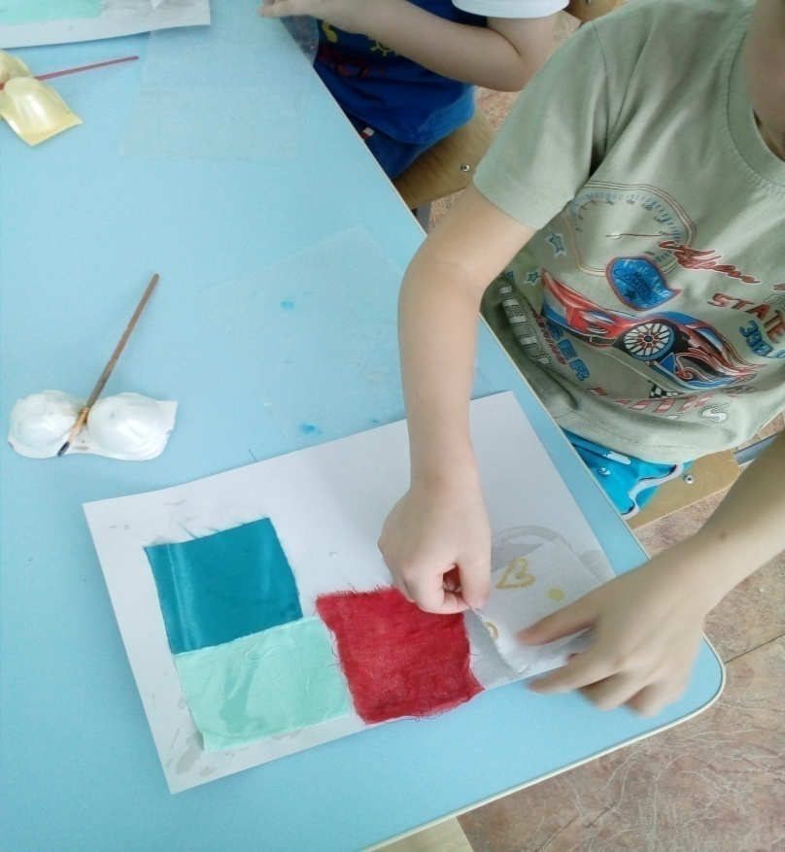
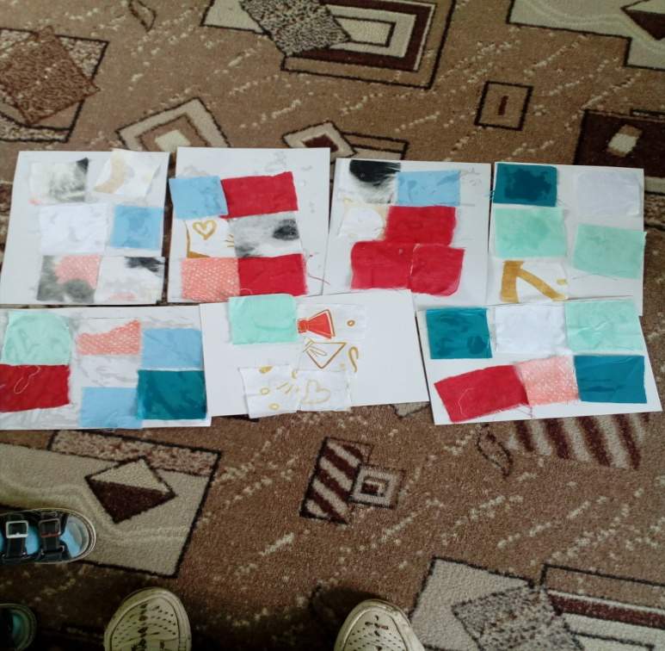
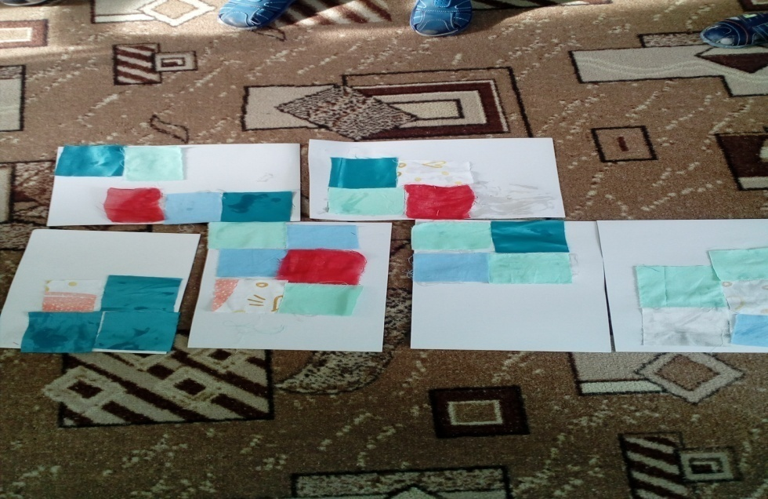

Slide 24
Положение между металлургическим Уралом и сельскохозяйственными районами юга России вызвало развитие в крае ремесел, связанных с обработкой металла. Почти в каждом селе был свой кузнец, а в ряде сел наблюдалось и скопление кузнецов (Большие Березники, Аненково, Чуфарово).

Slide 25
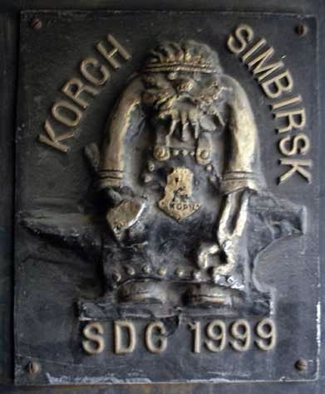
В Ульяновске существуетСимбирский кузнечный двор "Корч" Симбирский кузнечный двор "Корч" организован в 1986 г. как творческая мастерская профессиональных кузнецов-художников. Основной коллектив мастеров состоит из 5 человек. Это творческие люди, которые работают в различных направлениях и техниках, сочетая исторический опыт кузнечного искусства и современные средства отделки металлов. Художники "Корч" создают эксклюзивные изделия – от ювелирных изделий, подсвечников, фонарей, каминных наборов до оград и металлопластики.

Slide 26
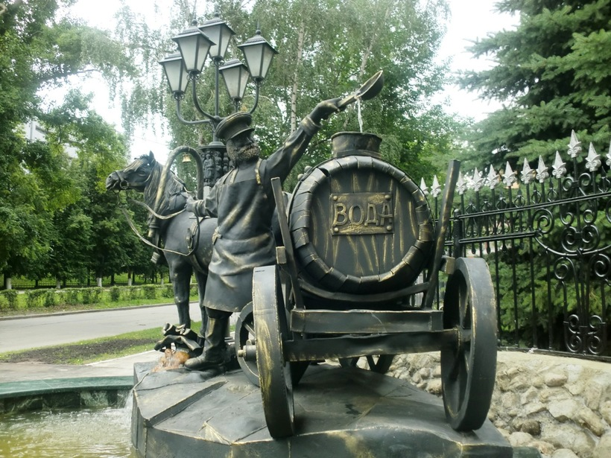
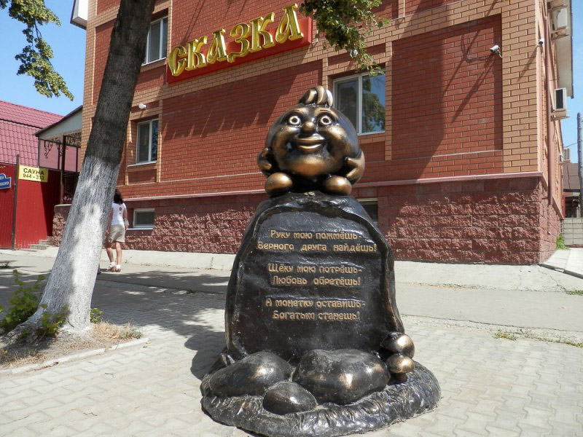
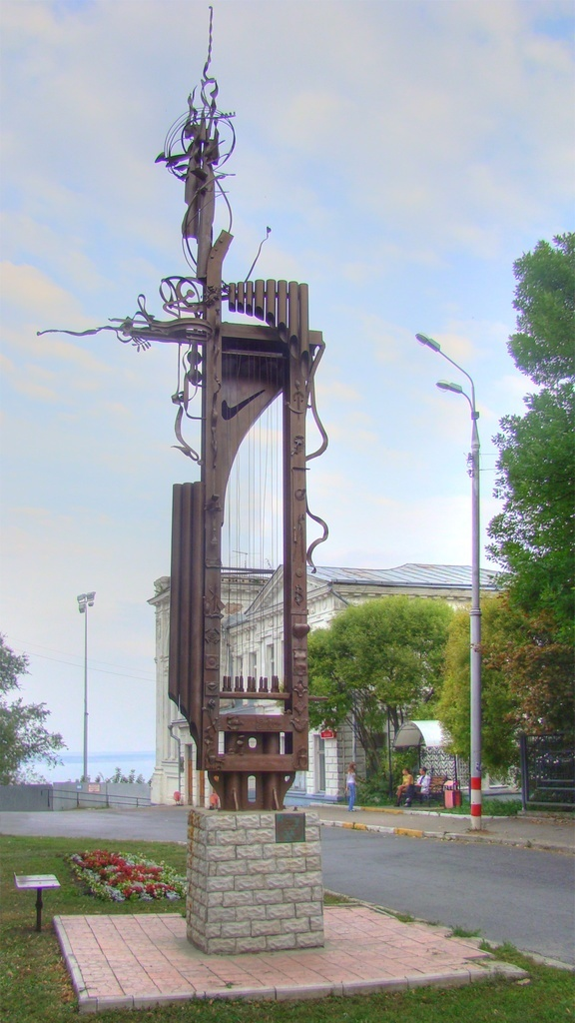

Slide 27
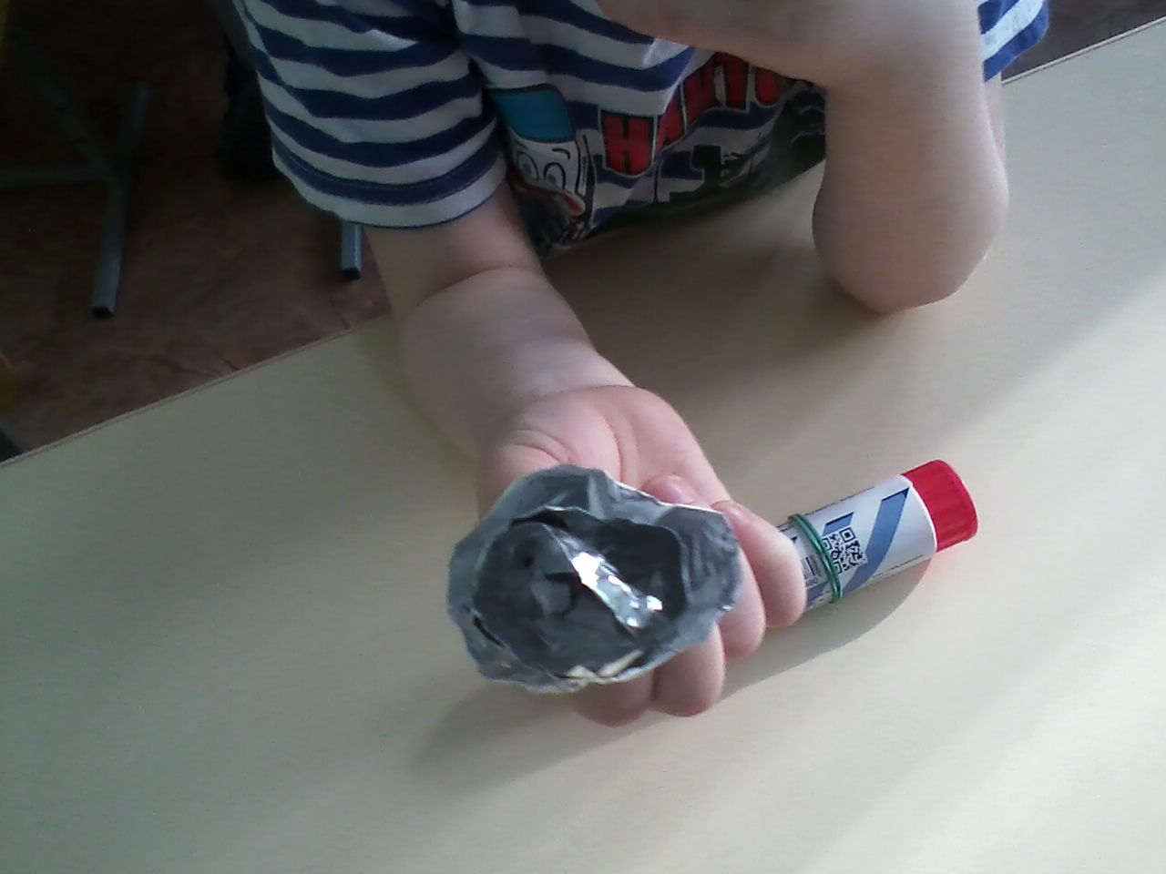
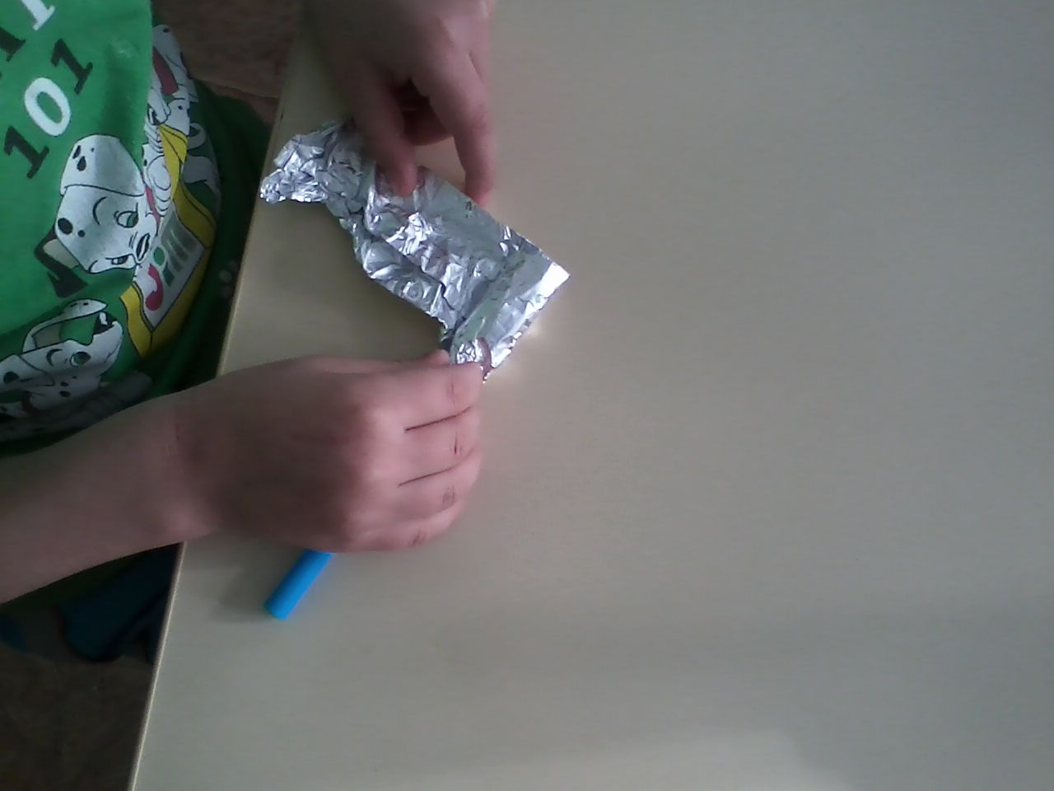

Slide 28
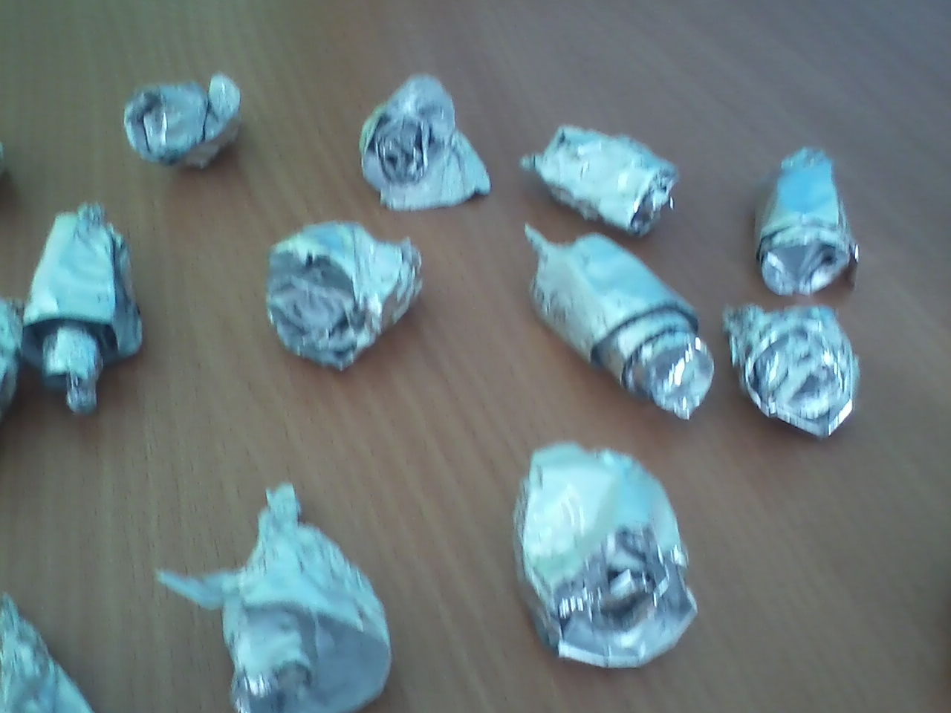
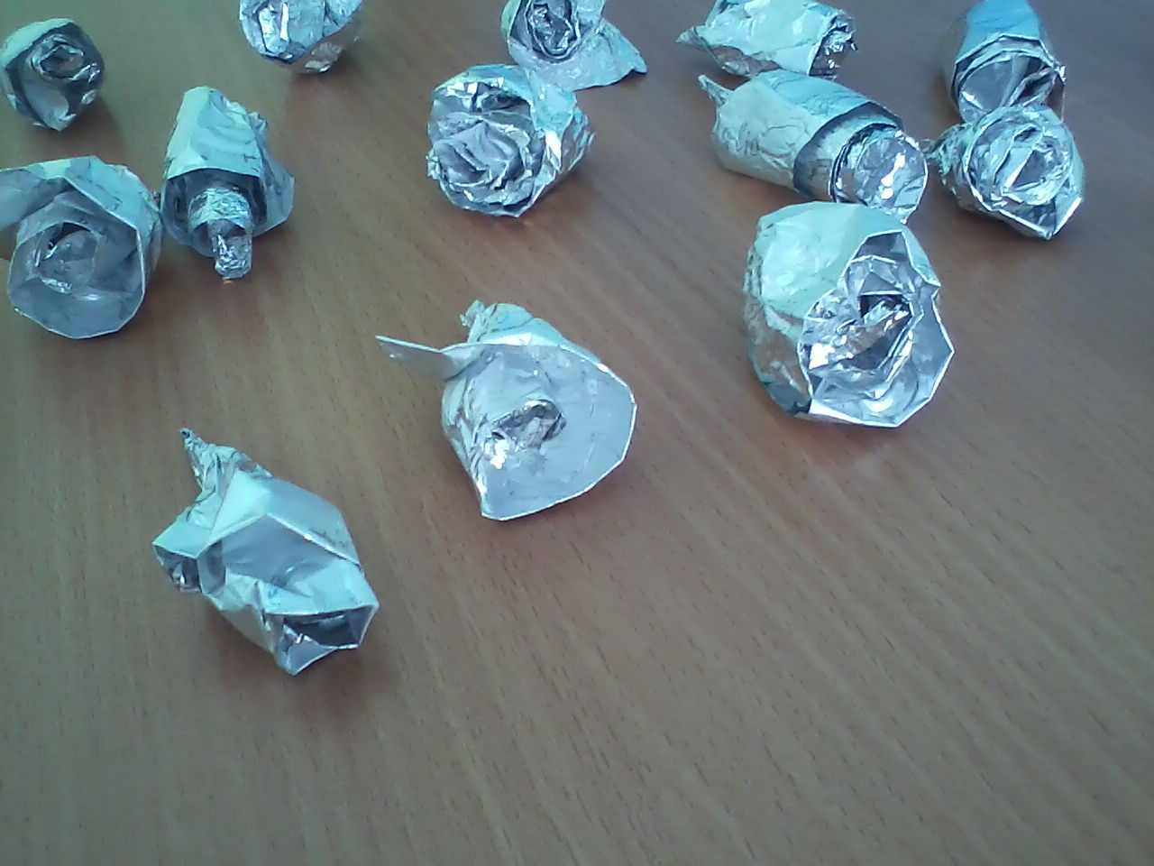

Slide 29
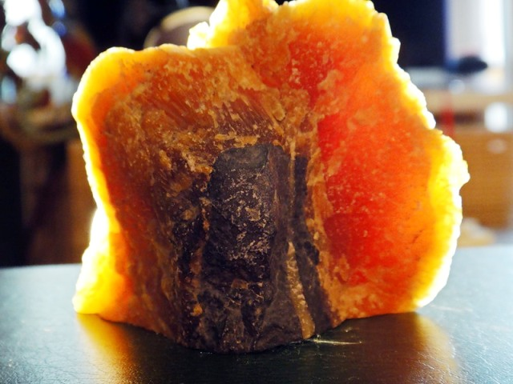
Симбирцит — камень поистине уникальный, его исключительность заключается в том, что найти его можно только в Ульяновской области. Кстати, по этой причине этот минерал и получил свое название. Прежнее имя Ульяновска — Симбирск.

Slide 30
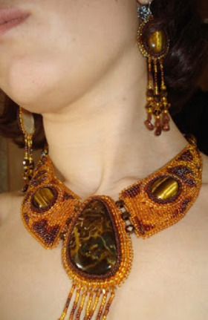
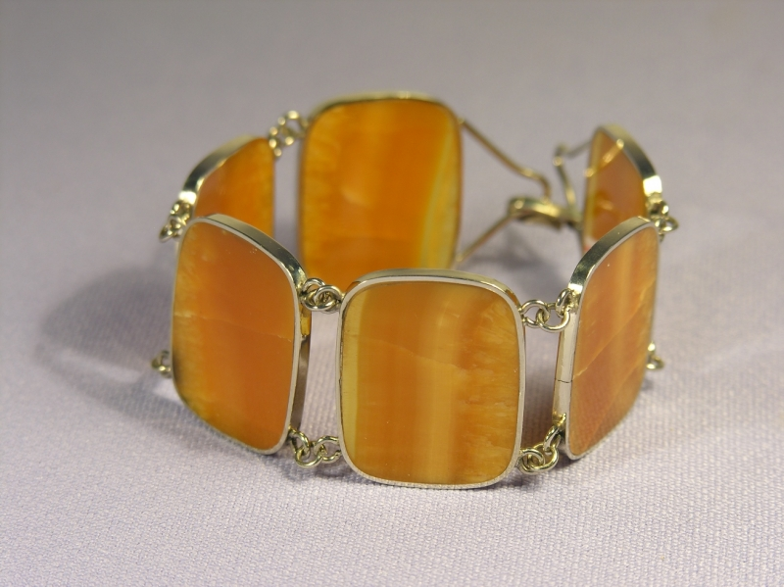
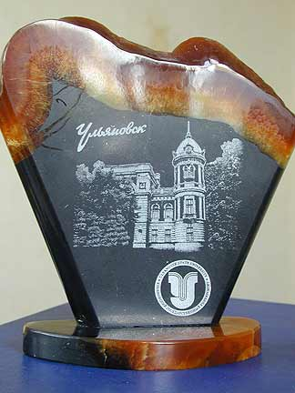
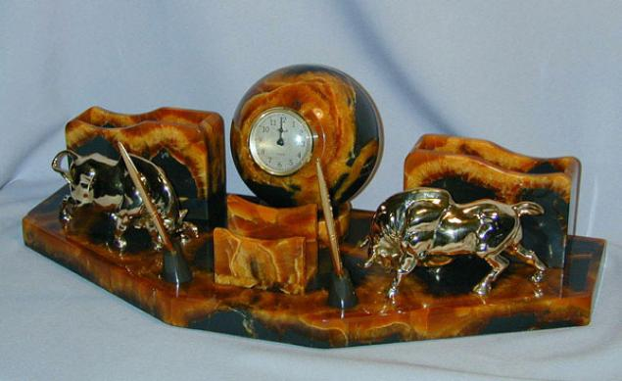

Slide 31
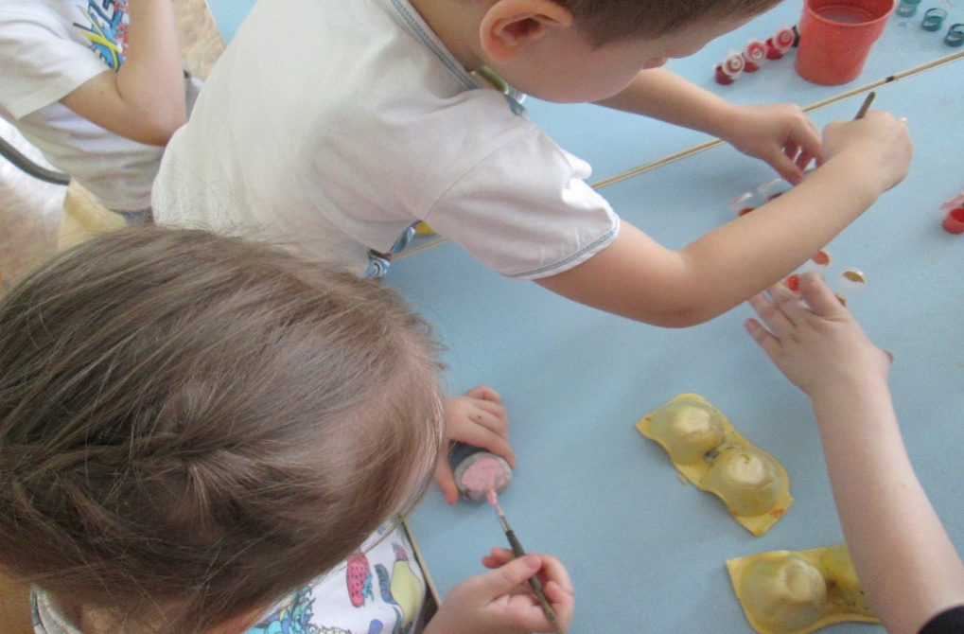
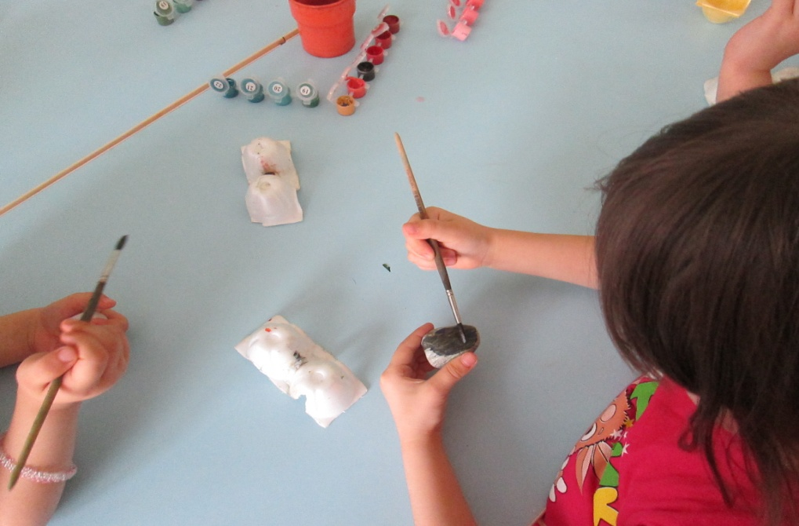
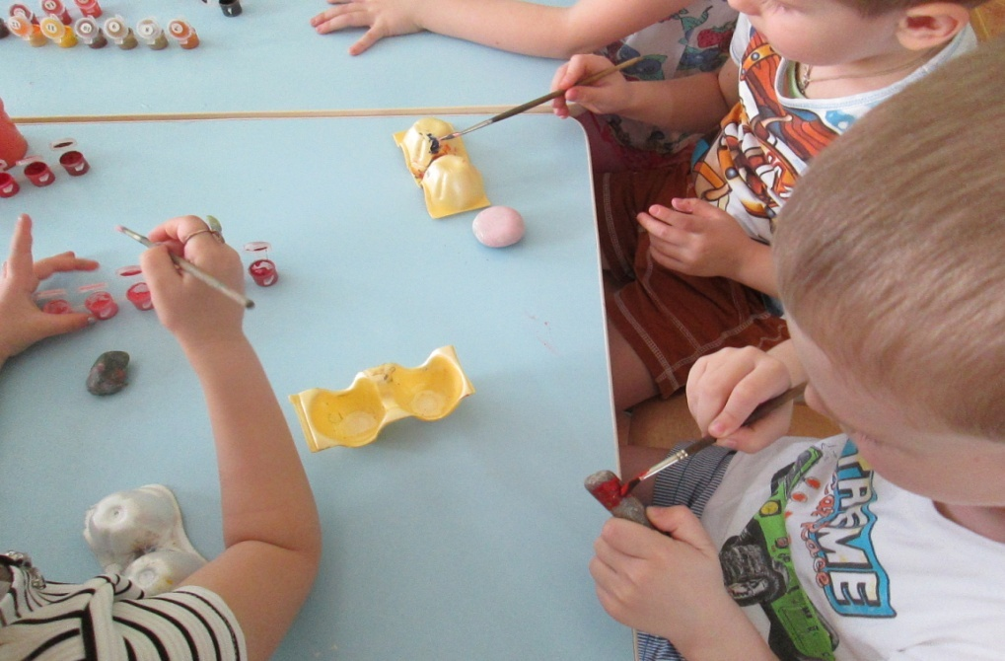
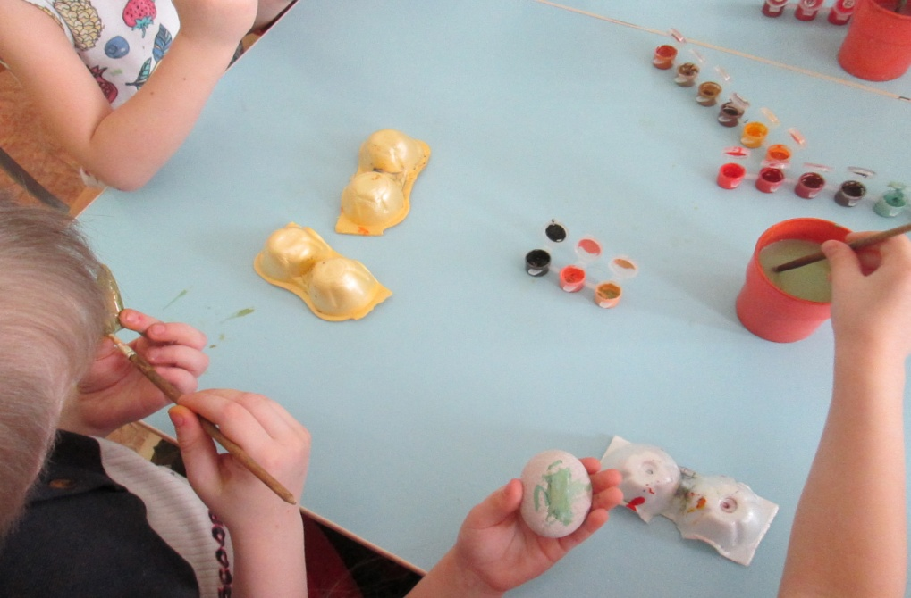

Slide 32
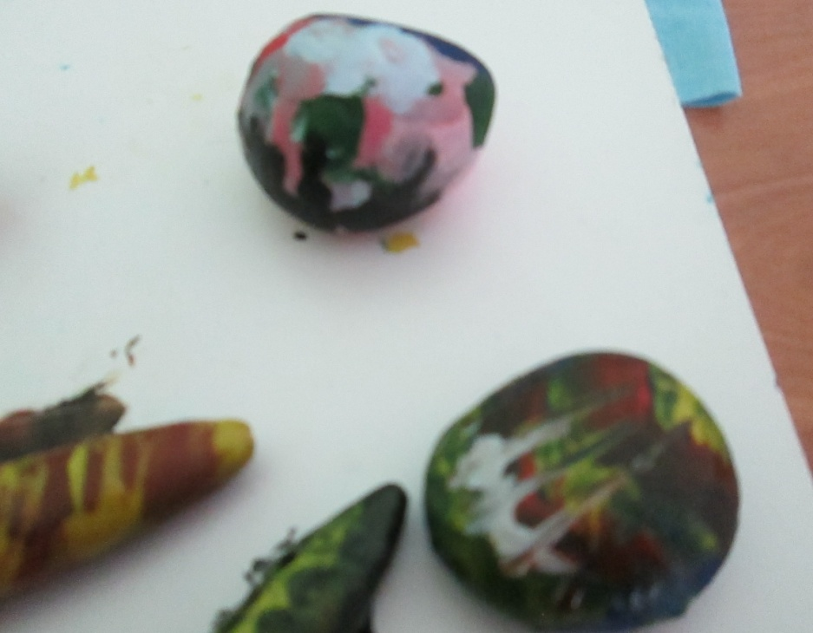
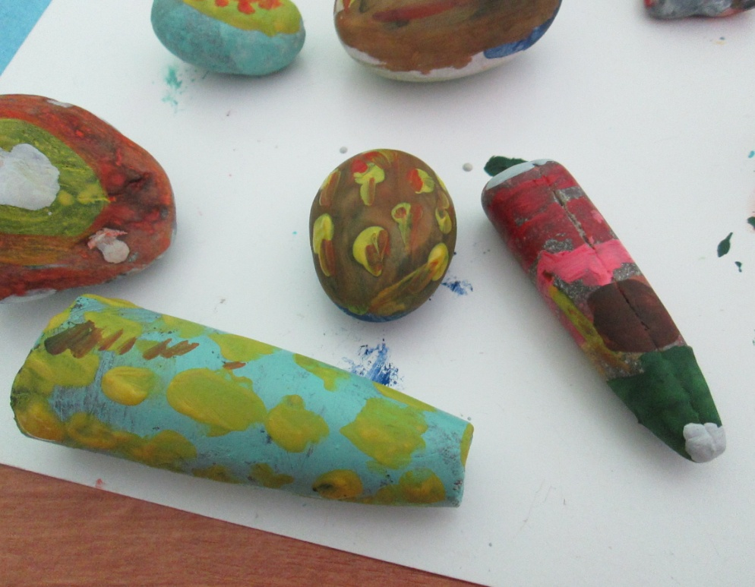
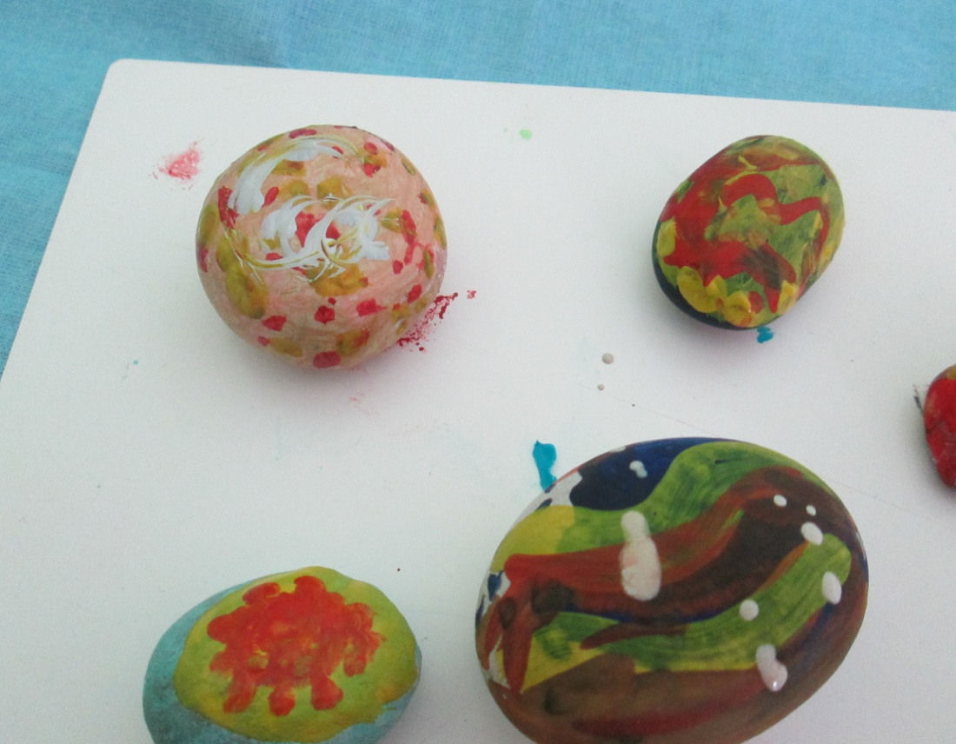

Slide 33
Спасибо за внимание

